Slide 1
FND 디바이스 드라이버
Lecture #13

Slide 2
목 차
7-Segment FND 구동 원리
디바이스 드라이버 프로그램 시 필요한 함수
FND 디바이스 드라이버 fnd-driver.c
FND 응용 프로그램 fnd-app.c
FND 디바이스 드라이버 시험

Slide 3

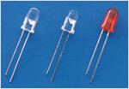
발광다이오드(LED)
LED(Light Emitting Diode)
  화합물 반도체의 PN접합 다이오드로 양단에 전압의 차를 가하면 빛을 방출하는 발광소자
  그림 (A)와 같이 2개의 다리가 나와있는데 긴 쪽이 anode(+)이며 짧은 쪽이 cathode(-)이다
  약 2.5V정도의 전압차가 2개의 다리 양단에 걸리면 빛을 방출하는데, 보통 디지털소자의 출력이 5V이므로 그림 (B)와 같이 저항을 직렬로 연결하여 다이오드를 보호한다
그림 (A)
그림 (B)

Slide 4
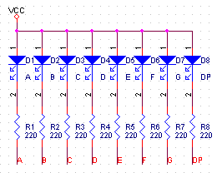

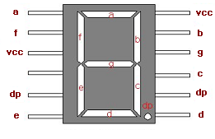
7-Segment LED (1)
7-Segment LED
  FND 라고도 불리는데, 숫자나 문자를 표시하는데 사용되는 7개의 발광다이오드(LED)의 모임
  공통 애노드(Common Anode) 형 :
    다이오드의 애노드를 공통 단자로 사용한다
    애노드 단자에 5V를 주고 캐소드의 각 단자 a~g 까지 0V를 주면 다이오드에 전류가 흐르게 되어 발광한다
    다이오드의 파손 방지를 위해 저항을 연결 한다
Common Anode 형

Slide 5
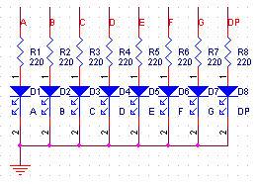
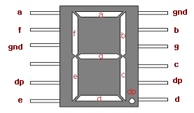
7-Segment LED (2)
7-Segment LED
  공통 캐소드(Common Cathode) 형 :
    다이오드의 캐소드를 공통 단자로 사용한다
    캐소드를 접지 시키고, 다이오드의 애노드 단자에 5V를 주면 전류가 흐른다
    다이오드의 파손 방지를 위해 저항을 연결 한다
Common Cathode 형

Slide 6
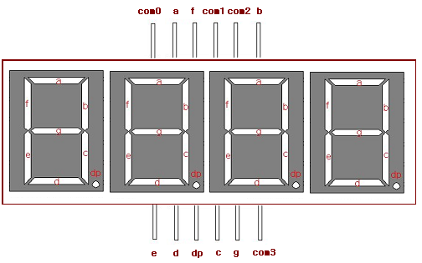

7-Segment LED Array (1)
Common Cathode 형 7-Segment LED 4 ARRAY
  7-Segment LED 가 4개 병렬로 있는 것
  공통단자가 캐소드형으로 com0, com1, com2, com3로 4개 있으며, 애노드 단자 a,b,c,d,e,f,g,dp는 공통으로 사용한다
  LED를 제어하기 위한 전체 핀의 개수를 줄일 수 있는 장점이 있으나 컨트롤은 조금 복잡해진다

Slide 7
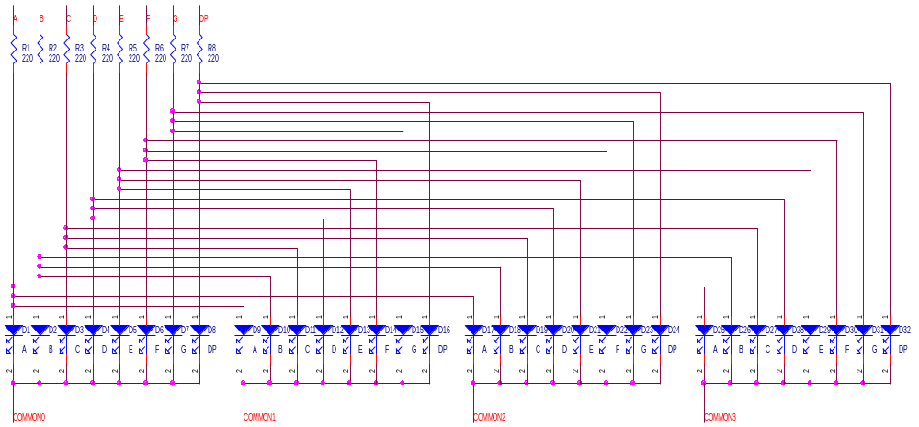
7-Segment LED Array (2)
Common Cathode 형 7-Segment LED 4 ARRAY
  Com0=0, Com1=Com2=Com3=1인 경우, 입력 a,b,c,d,e,f,g중의 어느 하나가 1이면 가장 왼쪽에 해당되는 Segment LED가 발광한다

Slide 8
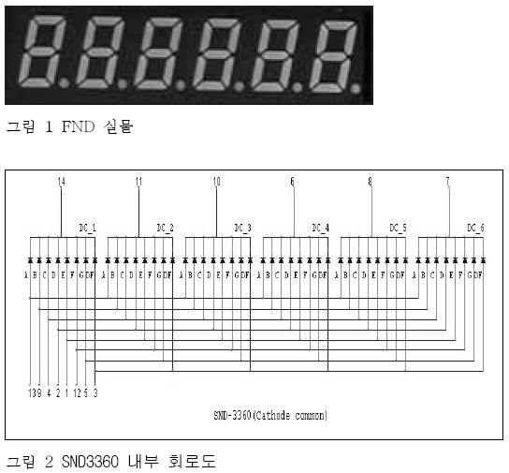
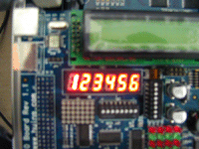
7-Segment LED Array (3)
PXA255-FPGA Board – 7-Segment LED 6 Array

Slide 9
7-Segment LED Array (4)
FND 포트의 물리 주소
  0xC0000002
FND digit 및 segment 위치와 데이터 bit
  digit 부분(dig1~dig6)에는 0을, segment(a~dp) 부분에는 1을 write하면 주어진 digit의 segment에 불이 켜짐
  e.g) FND의 digit 3에 숫자 3(=segment abcdg)을 출력하려면 0xC0000002 번지에 0x4FFB을 출력하면 됨
FND | dp | g | f | e | d | c | b | a | x | x | dig6 | dig5 | dig4 | dig3 | dig2 | dig1
bit | 15 | 14 | 13 | 12 | 11 | 10 | 9 | 8 | 7 | 6 | 5 | 4 | 3 | 2 | 1 | 0

Slide 10
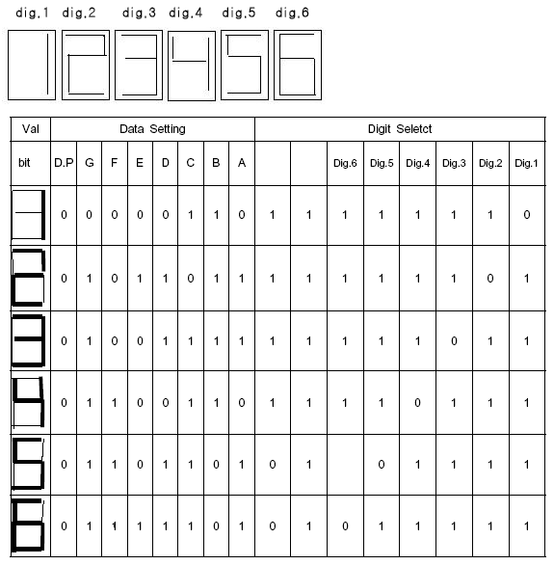
7-Segment LED Array (5)
FND를 이용한 데이터 표현 예:
Common Cathod 단자
Anode 단자

Slide 11
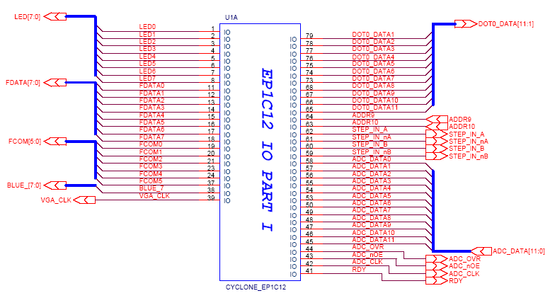
PXA255-FPGA – FND 회로 구성 (1)

Slide 12
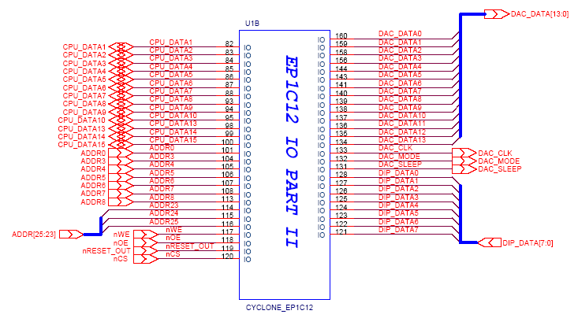
PXA255-FPGA – FND 회로 구성 (2)

Slide 13
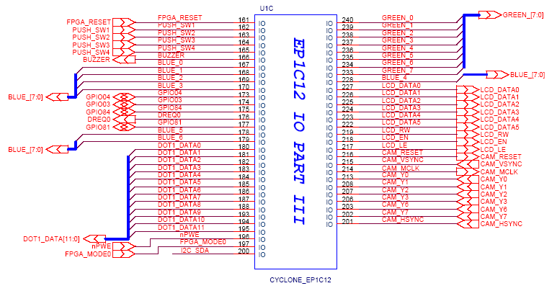
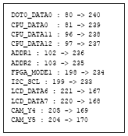
PXA255-FPGA – FND 회로 구성 (3)

Slide 14
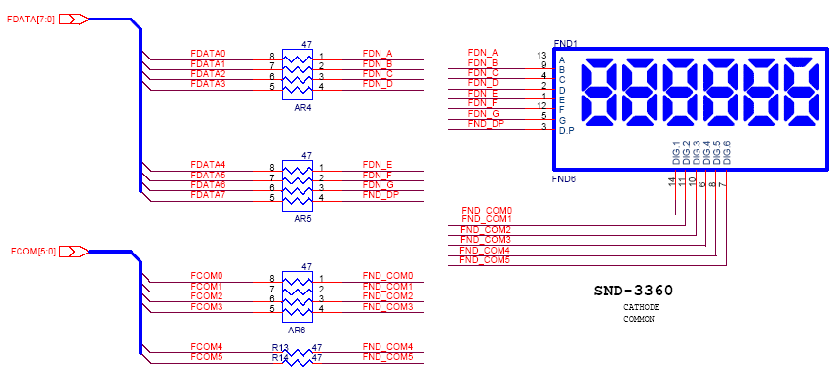
PXA255-FPGA – FND 회로 구성 (4)

Slide 15
디바이스 드라이버 프로그램 시 필요한 함수
get_user(void *x, const void *addr)
  사용자 영역의 *addr의 값을 커널 영역인 x로 sizeof(addr) 만큼 복사
put_user(void *x, const void *addr)
  커널 영역의 *x의 값을 사용자 영역인 addr로 sizeof(addr) 만큼 복사
copy_to_user(void *to, void *from, unsigned long size)
  커널 영역의 from에서 size 만큼을 사용자 영역의 to로 복사
copy_from_user(void *to, void *from, unsigned long size)
  사용자 영역의 from에서 size 만큼을 커널 영역의 to로 복사
I/O로 부터 값을 읽는 함수
  __u8 inb(unsigned int port)
  __u16 inw(unsigned int port)
  __u32 inl(unsigned int port)
I/O에 값을 쓰는 함수
  void outb(__u8 data, unsigned int port)
  void outw(__u16 data, unsigned int port)
  void outl(__u32 data, unsigned int port)

Slide 16
FND Device Driver –
매크로/전역 변수 (fnd_driver.c)
#include <asm-arm/hardware.h>
#include <asm-arm/uaccess.h>
#include <asm-arm/io.h>
#include <asm-arm/ioctl.h>
#include <linux/module.h>
#include <linux/kernel.h>
#include <linux/fs.h>
#include <linux/errno.h>
#include <linux/types.h>
#include <linux/ioport.h>
#include <linux/delay.h>
#include <linux/sched.h>
#include <linux/init.h>
#include <linux/version.h>
#define IOM_FND_MAJOR 260 // ioboard fnd device major number
#define IOM_FND_NAME "FNDS“ // ioboard fnd device name
#define IOM_FND_ADDRESS 0x0C000002 // pysical address

Slide 17
FND Device Driver –
매크로/전역 변수 (fnd_driver.c)
int iom_fnd_open(struct inode *, struct file *);
int iom_fnd_release(struct inode *, struct file *);
ssize_t iom_fnd_write(struct file *, const char *, size_t, loff_t *);
unsigned char Getsegcode(int x);
//Global variable
static int fnd_usage = 0;
static unsigned short *iom_fnd_addr;
static struct file_operations iom_fnd_fops =
{
open: iom_fnd_open,
write: iom_fnd_write,
release: iom_fnd_release,
};

Slide 18
FND Device Driver – open/release (fnd_driver.c)
int iom_fnd_open(struct inode *minode, struct file *mfile)
{
if(fnd_usage != 0) return -EBUSY;
fnd_usage = 1;
return 0;
}
int iom_fnd_release(struct inode *minode, struct file *mfile)
{
fnd_usage = 0;
return 0;
}

Slide 19
FND Device Driver –
Getsegcode (fnd_driver.c)
unsigned char Getsegcode(int x)
{
char code;
switch (x) {
case 0x0 : code = 0x3f; break;
case 0x1 : code = 0x06; break;
case 0x2 : code = 0x5b; break;
case 0x3 : code = 0x4f; break;
case 0x4 : code = 0x66; break;
case 0x5 : code = 0x6d; break;
case 0x6 : code = 0x7d; break;
case 0x7 : code = 0x07; break;
case 0x8 : code = 0x7f; break;
case 0x9 : code = 0x6f; break;
case 0xA : code = 0x77; break;
case 0xB : code = 0x7c; break;
case 0xC : code = 0x39; break;
case 0xD : code = 0x5e; break;
case 0xE : code = 0x79; break;
case 0xF : code = 0x71; break;
default : code = 0; break;
}
return code;
}

Slide 20
FND Device Driver – write (fnd_driver.c)
ssize_t iom_fnd_write(struct file *inode, const char *gdata, size_t length,
loff_t *off_what)
{
const char *tmp = gdata;
unsigned char value,cathode = 0xff;
int i;
unsigned char fnd_buff[4];
memset( fnd_buff, '0', sizeof(fnd_buff) );
if (copy_from_user(fnd_buff, tmp, length))// 3byte receive from application
return -EFAULT;
for(i = 0; i < 6; i++){
if(i %2) value = Getsegcode((fnd_buff[i/2]>>4) & 0xf);
else value = Getsegcode(fnd_buff[i/2] & 0xf);
outw ( (unsigned short)((value << 8)|(cathode & ~(0x1 << (5-i)))), iom_fnd_addr );
}
return length;
}

Slide 21
FND Device Driver – init/cleanup (fnd_driver.c)
int __init iom_fnd_init(void)
{
int result;
result = register_chrdev(IOM_FND_MAJOR, IOM_FND_NAME, &iom_fnd_fops);
if(result < 0) {
printk(KERN_WARNING"Can't get any major\n");
return result;
}
iom_fnd_addr = ioremap(IOM_FND_ADDRESS,0x02);
printk("init module, %s major number : %d\n",IOM_FND_NAME, IOM_FND_MAJOR);
return 0;
}
void __exit iom_fnd_exit(void)
{
// fnd clear
outw(0x00FE, iom_fnd_addr); outw(0x00FD, iom_fnd_addr);
outw(0x00FB, iom_fnd_addr); outw(0x00F7, iom_fnd_addr);
outw(0x00EF, iom_fnd_addr); outw(0x00DF, iom_fnd_addr);
iounmap(iom_fnd_addr);
if(unregister_chrdev(IOM_FND_MAJOR, IOM_FND_NAME))
printk(KERN_WARNING"%s DRIVER CLEANUP FALLED\n", IOM_FND_NAME);
}

Slide 22
FND Device Driver – init/cleanup (fnd_driver.c)
MODULE_LICENSE("GPL");
module_init(iom_fnd_init);
module_exit(iom_fnd_exit);

Slide 23
FND Device Driver –
Test Application Program (test_fnd.c)
#include <stdio.h>
#include <stdlib.h>
#include <unistd.h>
#include <sys/types.h>
#include <fcntl.h>
int main(int argc, char **argv)
{
int dev; unsigned long buff;
if(argc <= 1) {
printf("please input the parameter!\n");
printf("ex)./test_fnd 0x123456\n");
printf("ex)./test_fnd 123456\n"); return -1;
}
dev = open("/dev/FNDS", O_WRONLY);
if (dev != -1){
if(argv[1][0] == '0' && (argv[1][1] =='x'||argv[1][1] == 'X'))
buff = (unsigned long)strtol(&argv[1][2], NULL,16);
else
buff = (unsigned long)strtol(&argv[1][0], NULL,16);
write(dev,&buff,3); close(dev);
}
else{
printf( "Device Open ERROR!\n"); exit(-1);
}
return(0);
}

Slide 24
FND Device Driver – Makefile
#Makefile for a basic kernel module
obj-m := fnd_driver.o
KDIR :=/root/pxa255-pro3/kernel/linux-2.6.21
PWD :=$(shell pwd)
all: driver app
driver:
$(MAKE) -C $(KDIR) SUBDIRS=$(PWD) modules
app:
arm-linux-gcc -o test_fnd test_fnd.c
clean:
rm -rf *.ko
rm -rf *.mod.*
rm -rf *.o
rm -rf test_fnd
rm -rf Module.symvers

Slide 25
FND Device Driver – Testing
타겟보드를 부팅하고 드라이버 모듈과 테스트 프로그램을 nfs 마운트 디렉토리로 복사한 후에 아래와 같이 진행한다.
  # insmod ./fnd_driver.ko
  init module, FNDS major number : 260
  # mknod /dev/FNDS c 260 0
  # ./test_fnd 123456

